Slide 1
미세먼지 예측 모델 구현을 위한 데이터 분석

Slide 2
목차
결측치 처리(이번에 중심적으로 다룬 부분)
데이터 분포 및 상관관계(결측치 처리 전후 비교)
회귀 모델(살짝만)
시계열 분석(살짝만)

Slide 3
결측치 처리

Slide 4
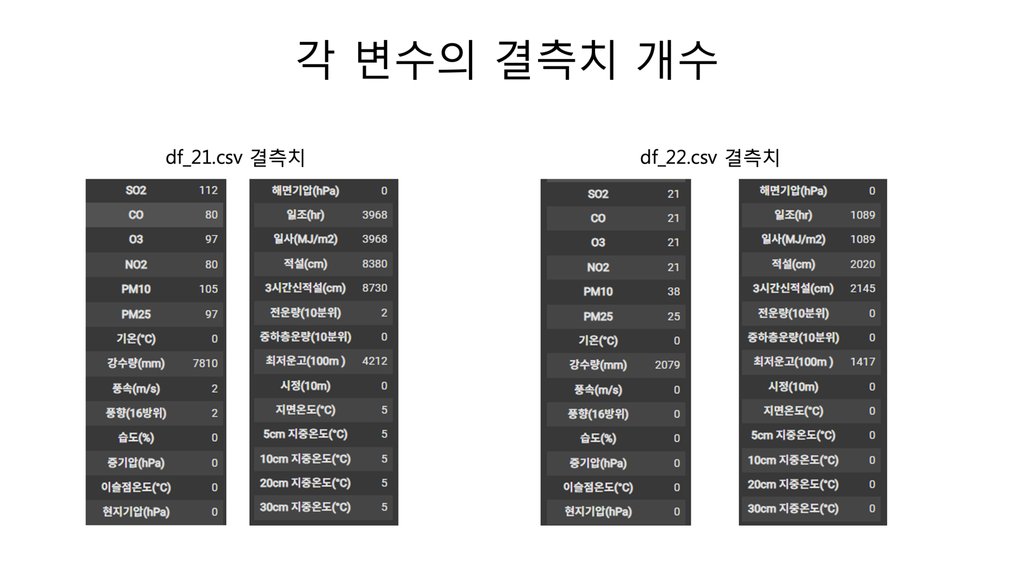
결측치 처리

Slide 5
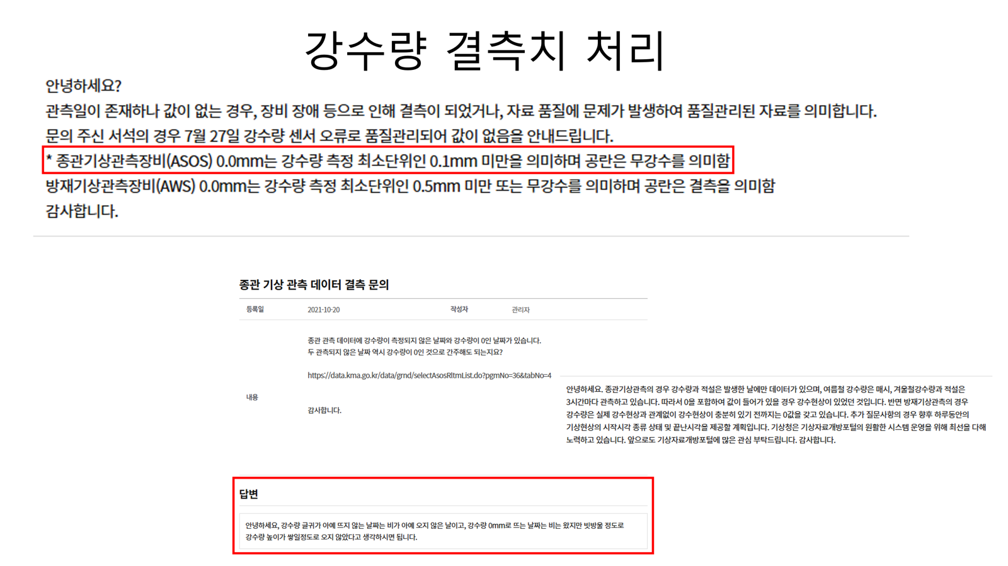

Slide 6
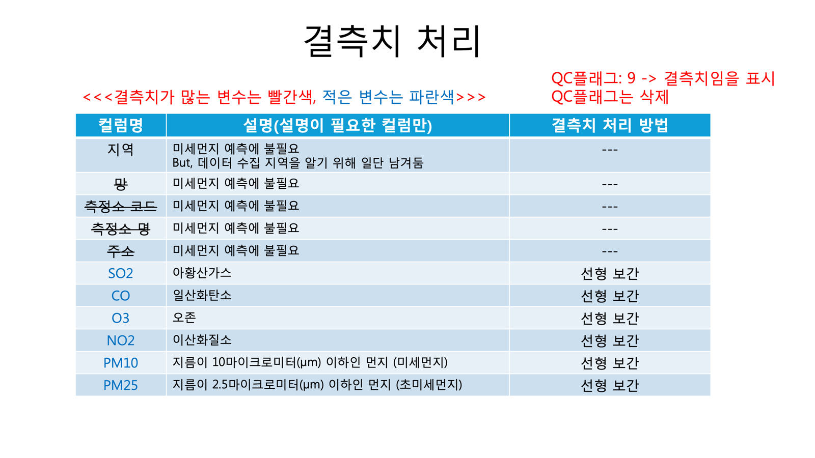
결측치 처리

Slide 7
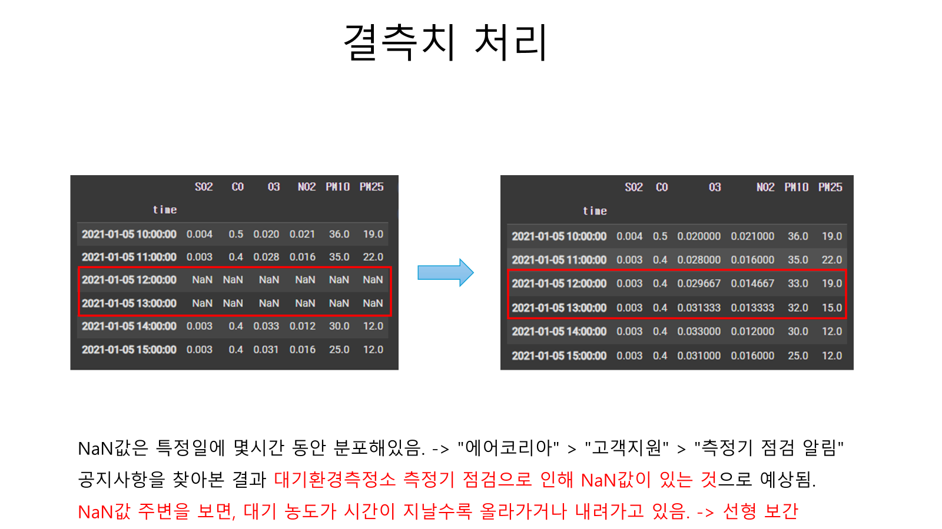

Slide 8
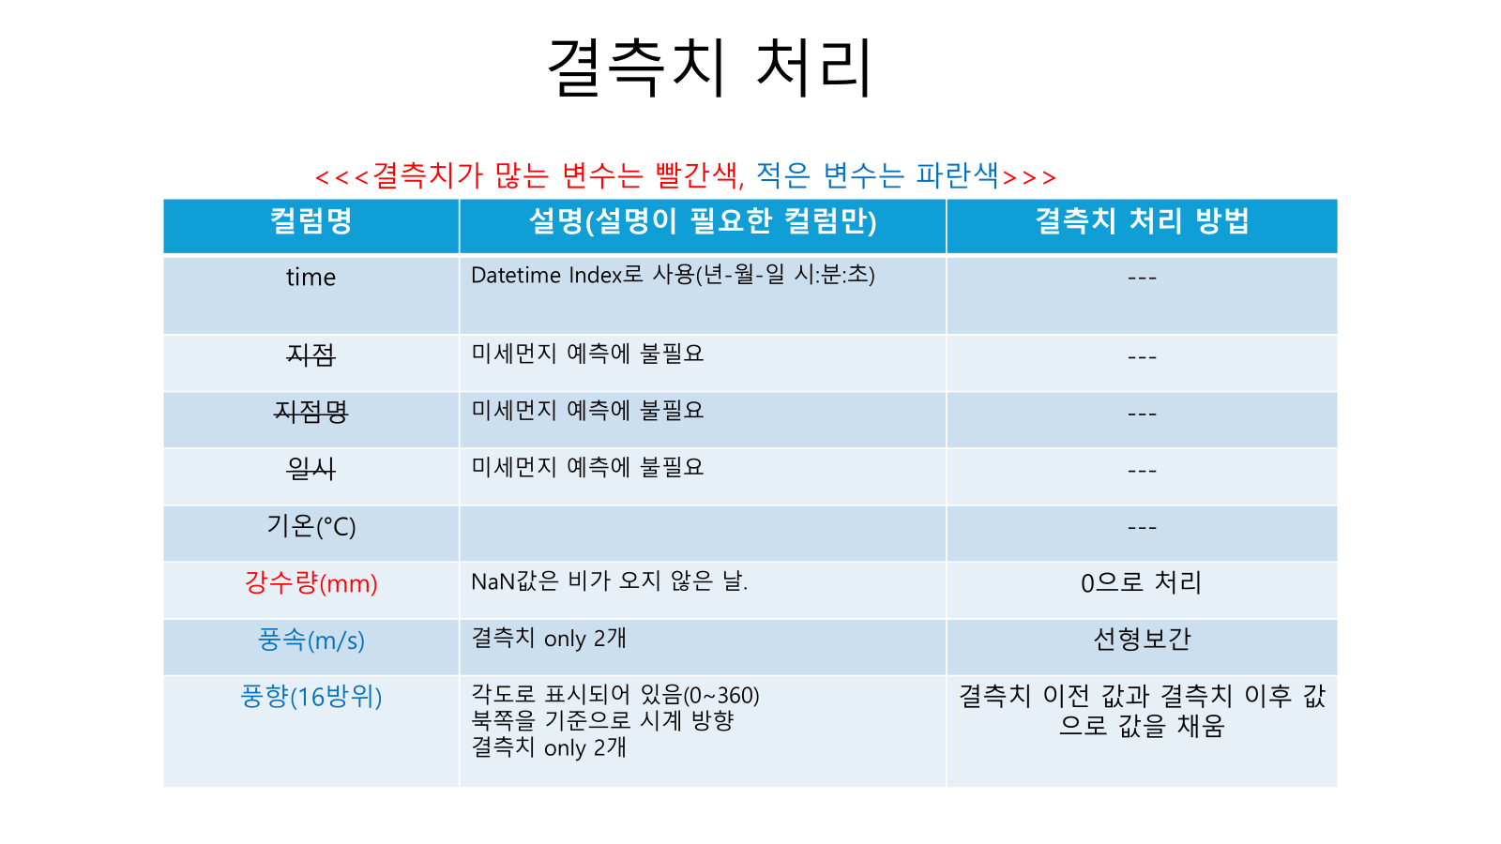

Slide 9
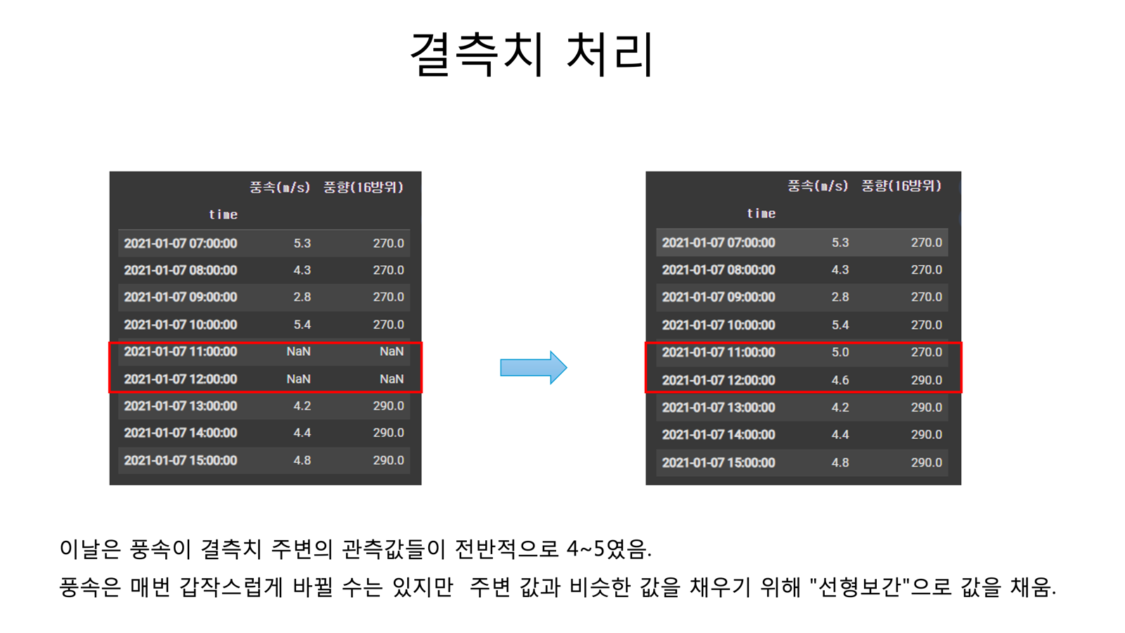

Slide 10
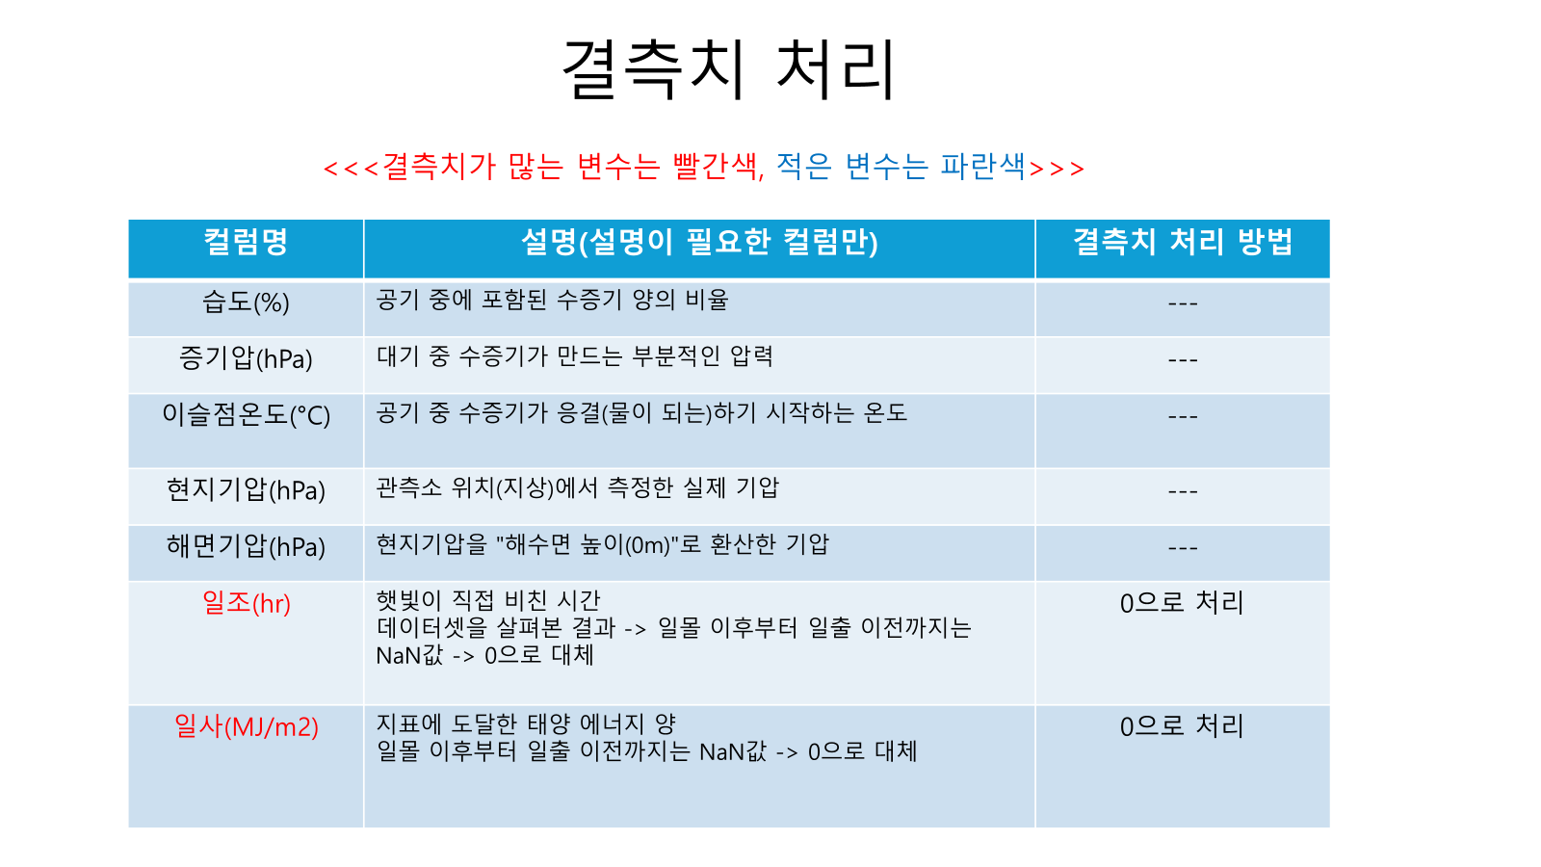

Slide 11
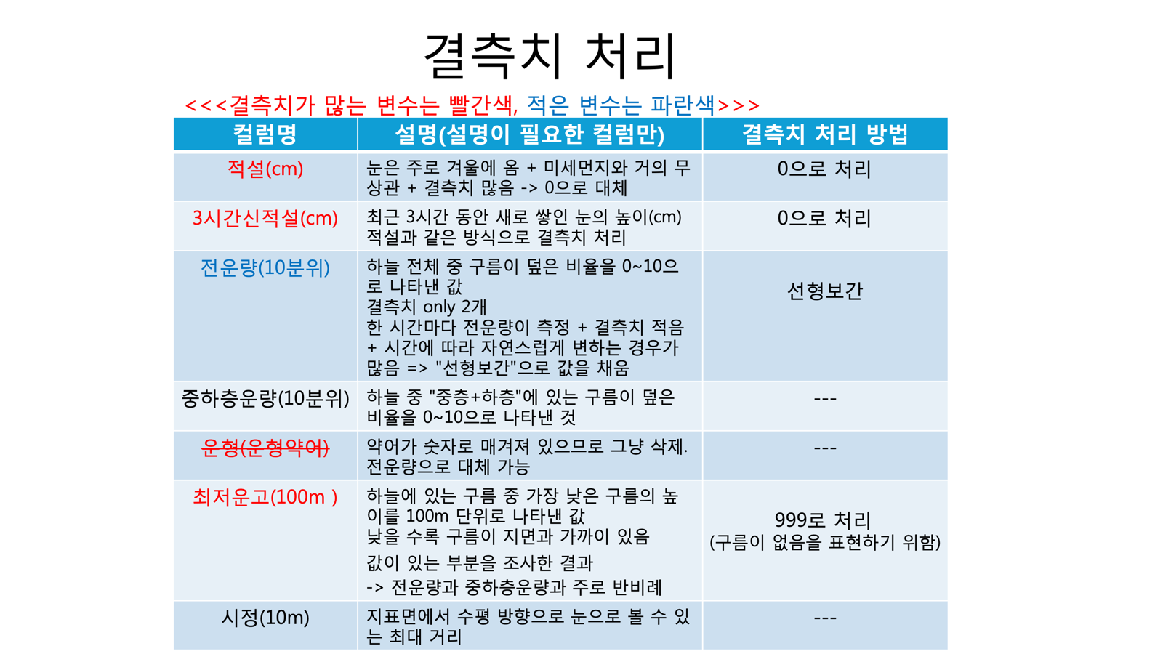

Slide 12
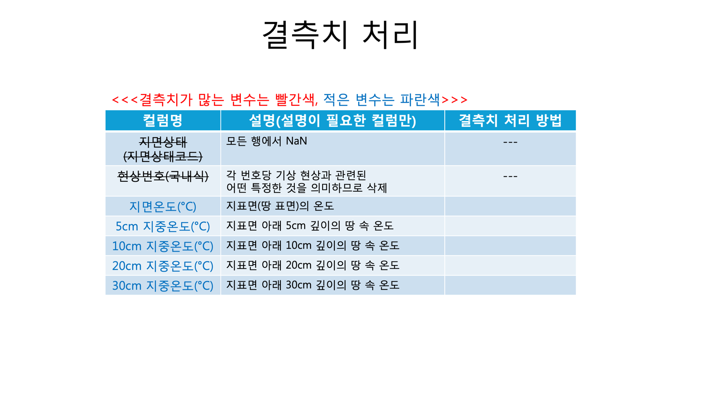

Slide 13
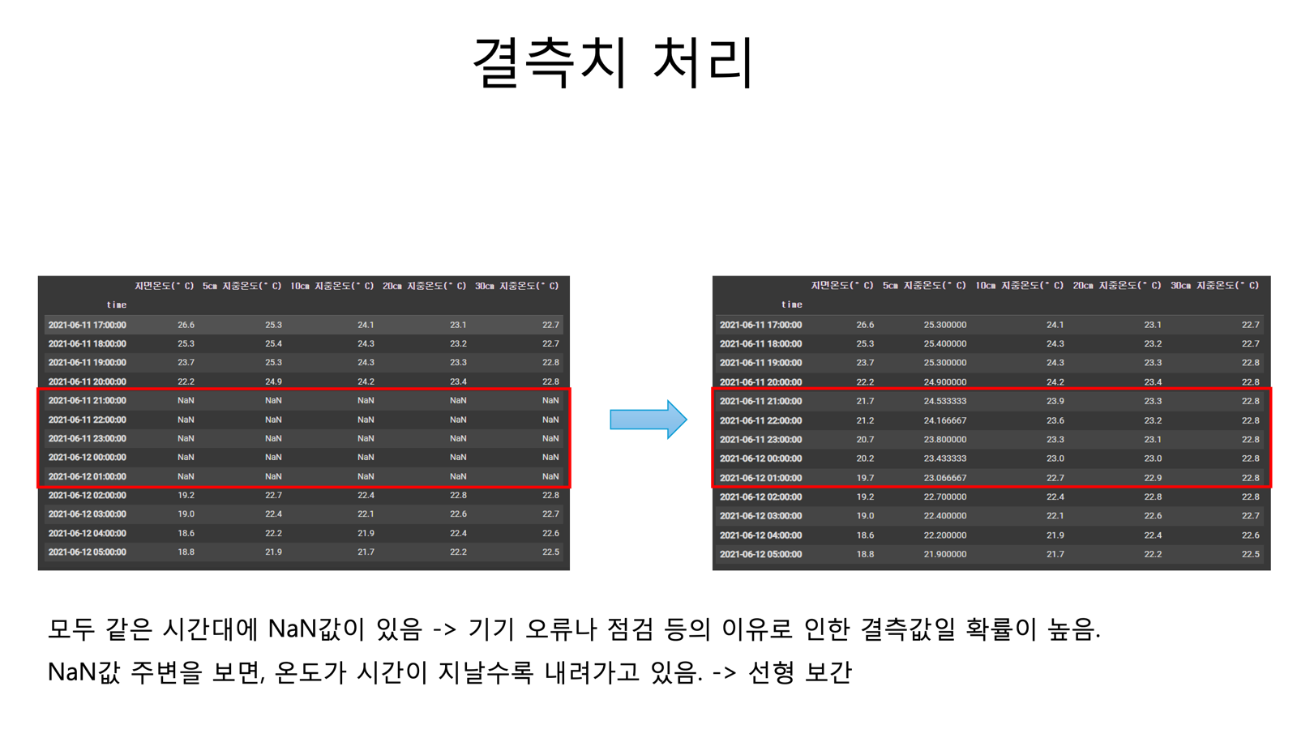

Slide 14
데이터 분포 및 상관관계(결측치 처리 전과 후 비교)

Slide 15
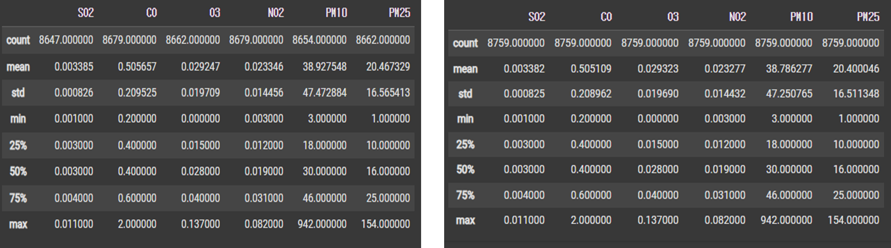
데이터 분포 및 상관관계(결측치 처리 전과 후 비교)
결측치 처리 전
결측치 처리 후
결측치 처리 전과 후의 통계 차이는 거의 없음

Slide 16
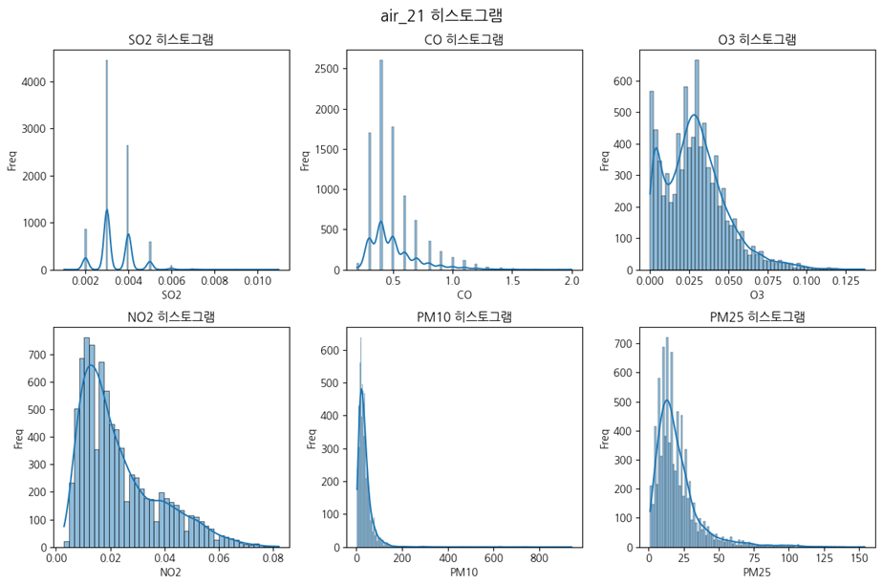
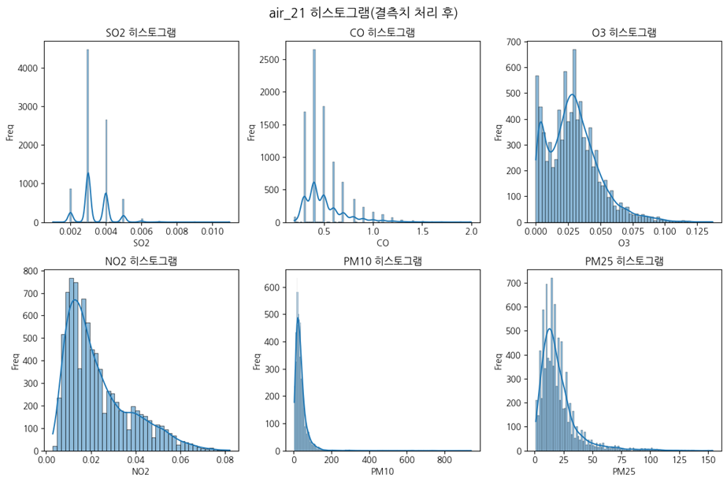
데이터 분포 및 상관관계(결측치 처리 전과 후 비교)
결측치 처리 전
결측치 처리 후

Slide 17
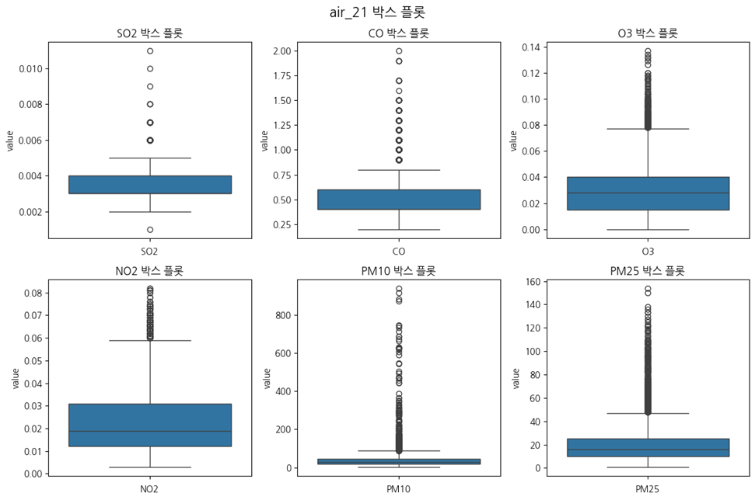

데이터 분포 및 상관관계(결측치 처리 전과 후 비교)
결측치 처리 전
결측치 처리 후

Slide 18
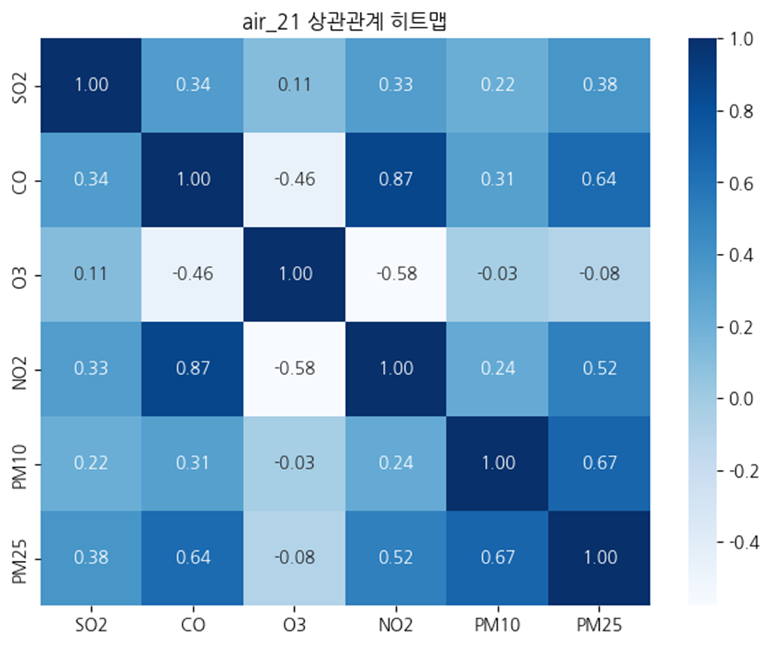
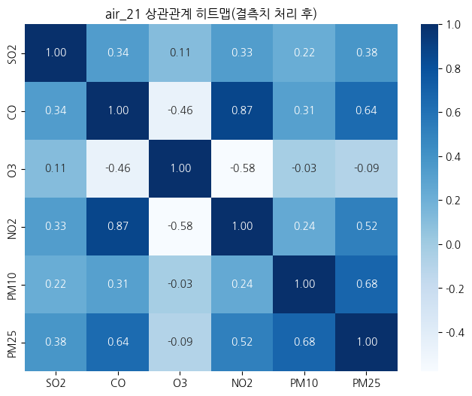
데이터 분포 및 상관관계(결측치 처리 전과 후 비교)
결측치 처리 전
결측치 처리 후

Slide 19
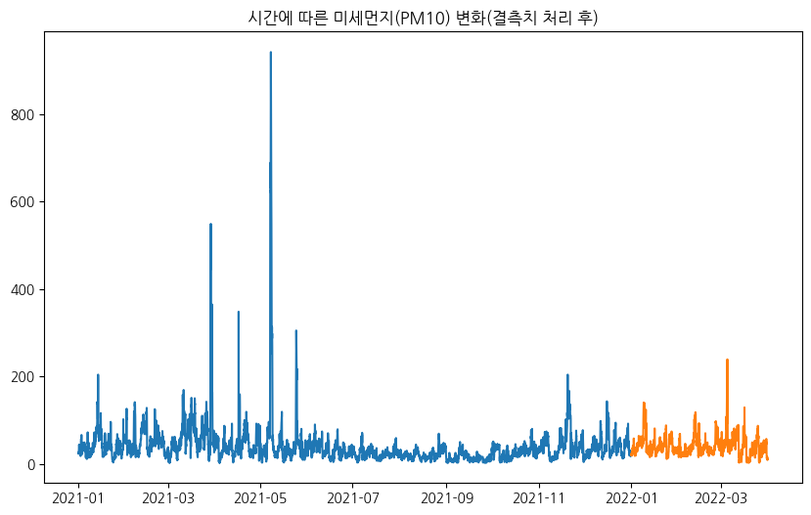
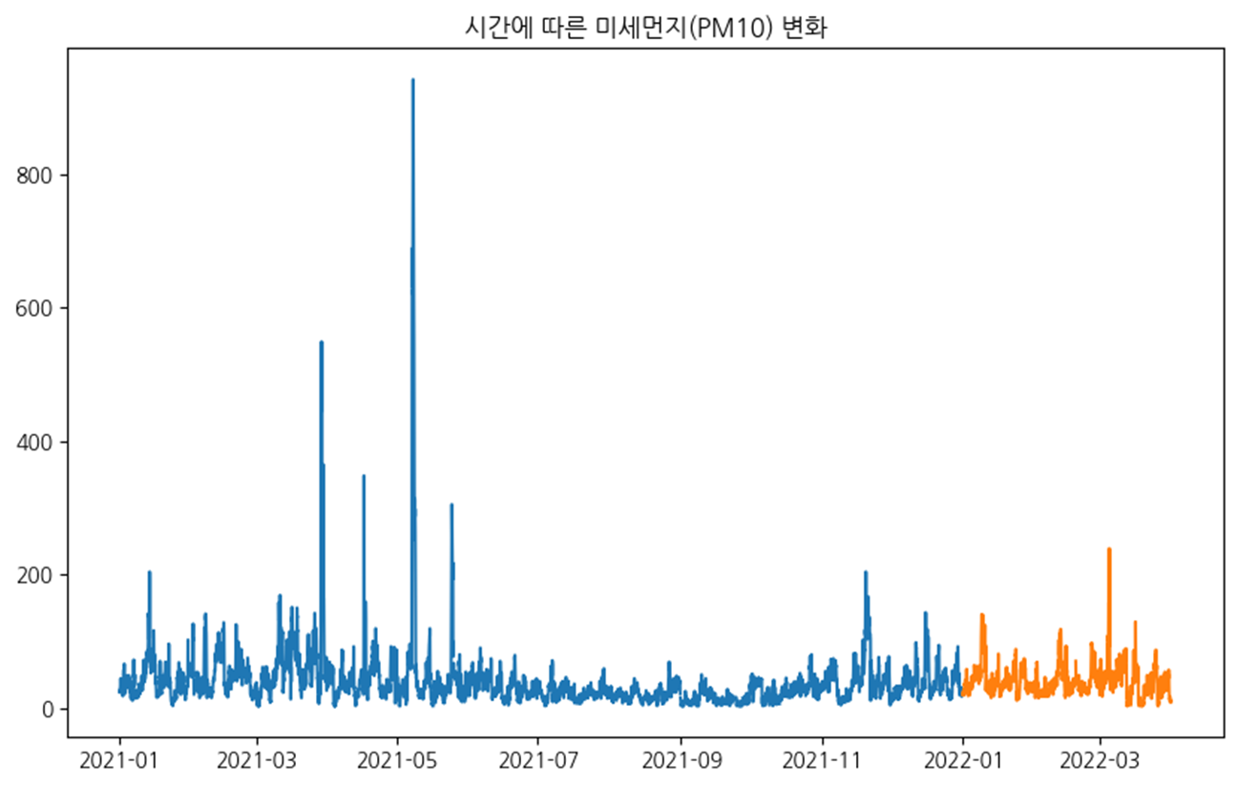
데이터 분포 및 상관관계(결측치 처리 전과 후 비교)
결측치 처리 전
2021년에 맞춰서 겹쳐서 그려보자
2022년 그래프를
결측치 처리 후

Slide 20
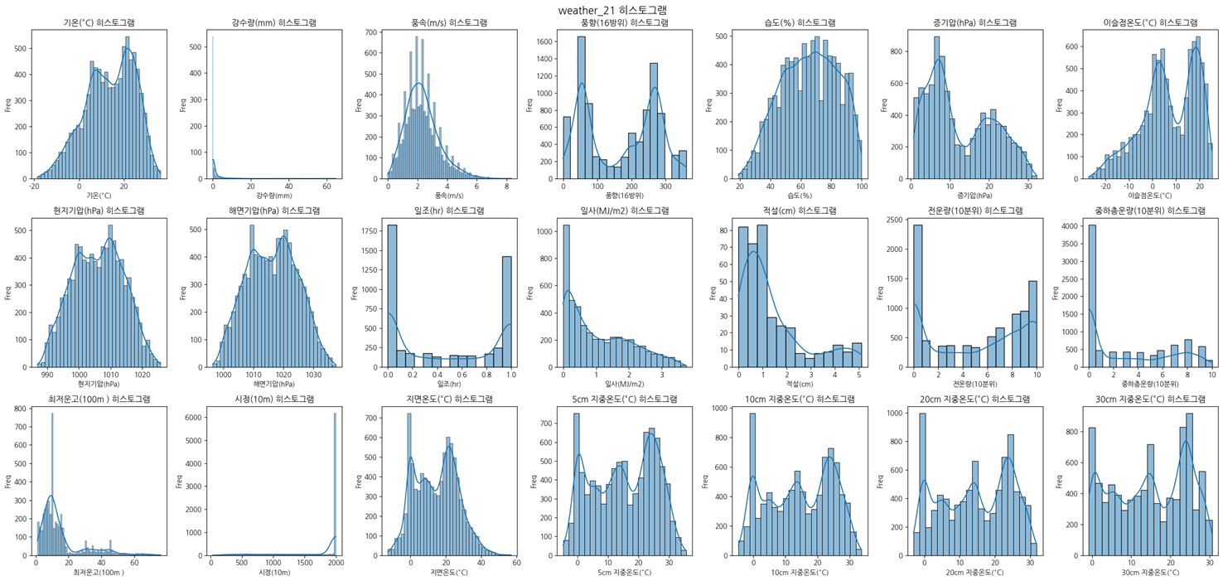
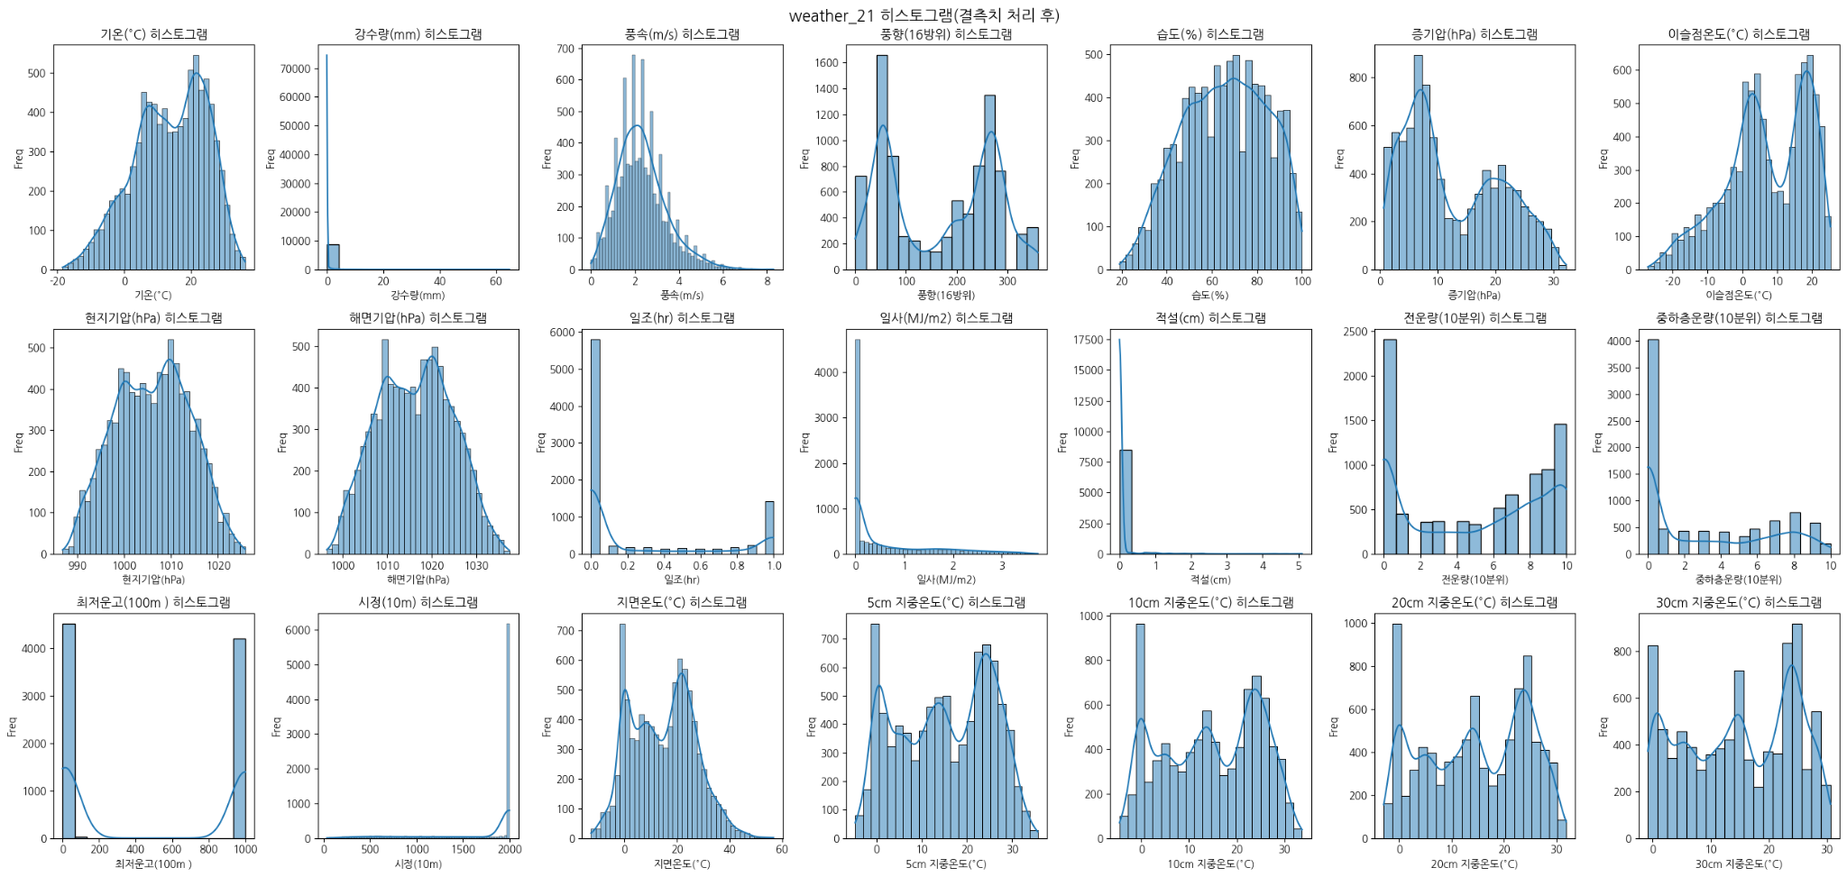
데이터 분포 및 상관관계(결측치 처리 전과 후 비교)
결측치 처리 전
결측치 처리 후
너무 많으니 형태만 대략적으로 보자

Slide 21
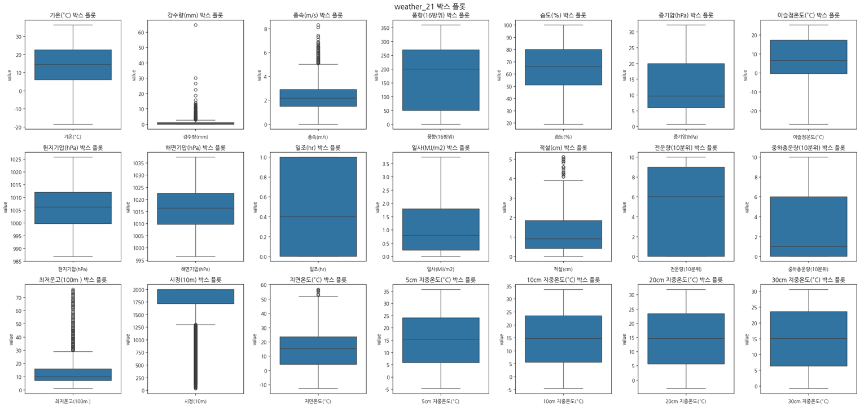
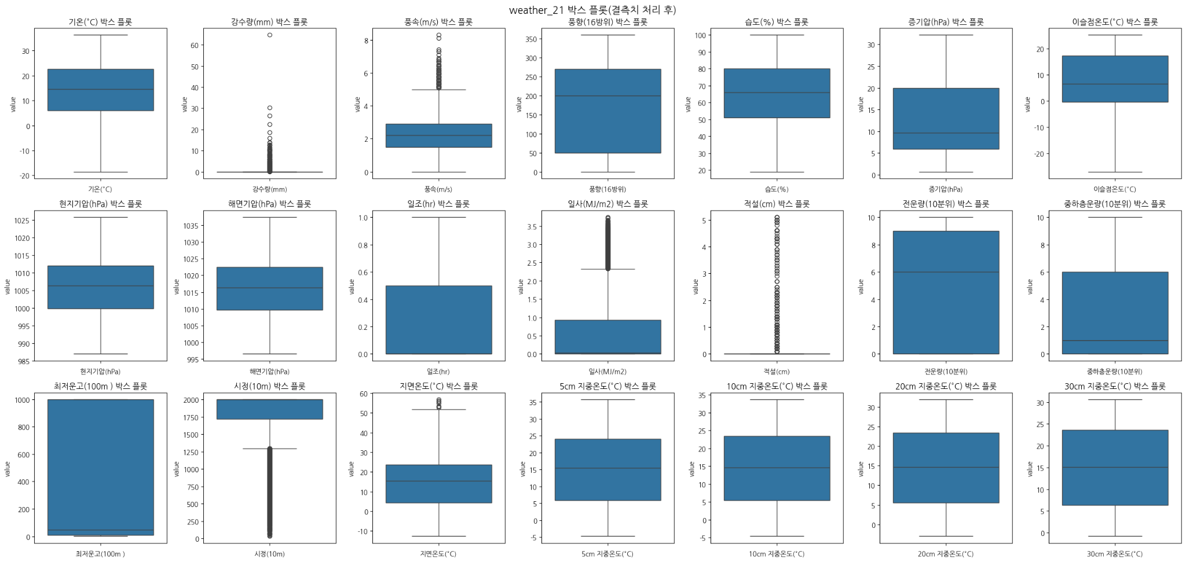
데이터 분포 및 상관관계(결측치 처리 전과 후 비교)
결측치 처리 전
결측치 처리 후
너무 많으니 형태만 대략적으로 보자

Slide 22
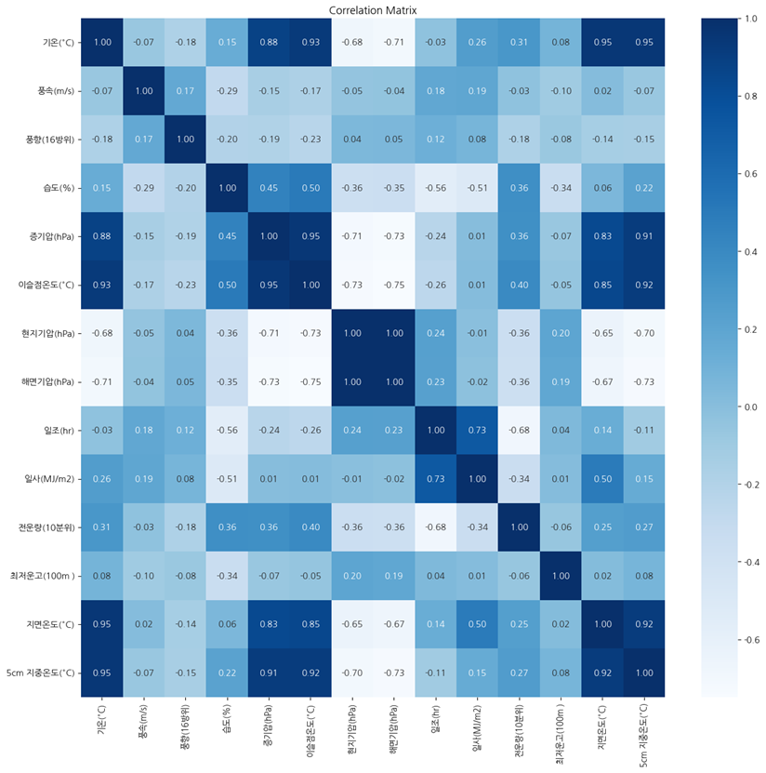
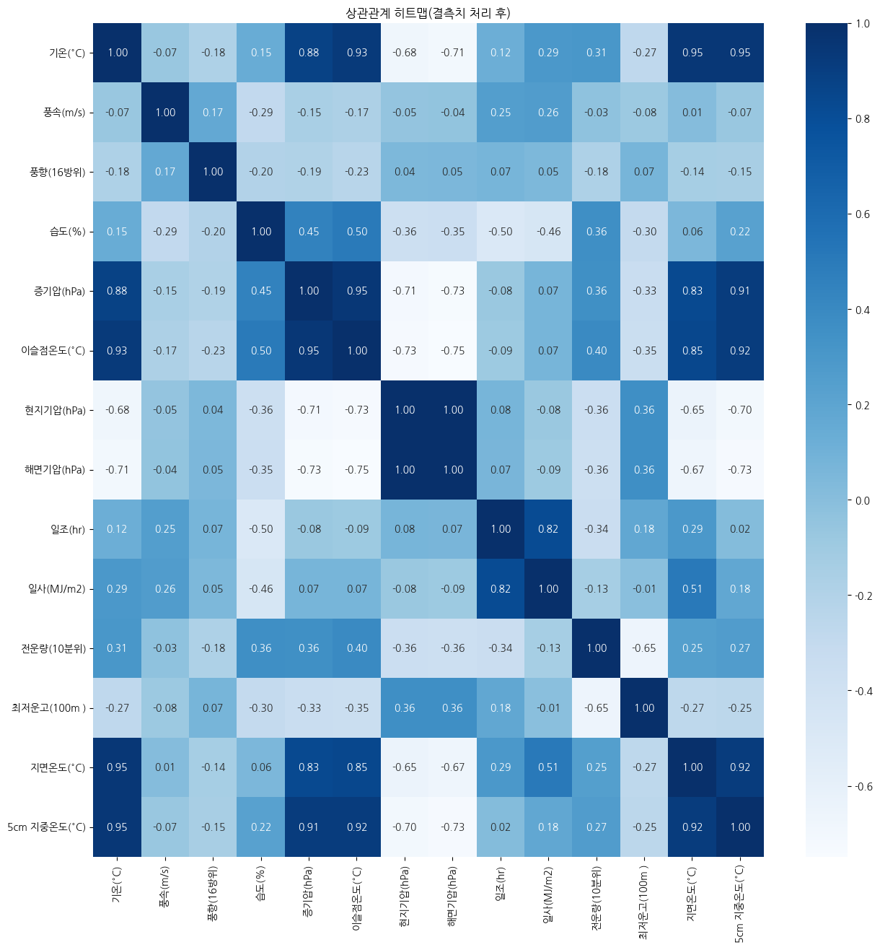
데이터 분포 및 상관관계(결측치 처리 전과 후 비교)
결측치 처리 전
결측치 처리 후
너무 많으니 형태만 대략적으로 보자

Slide 23
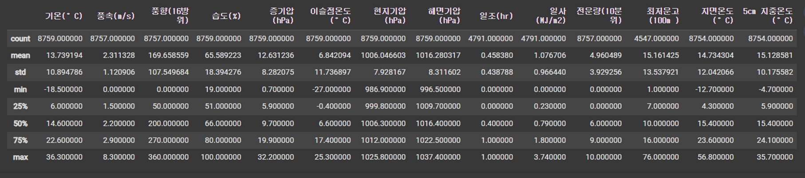
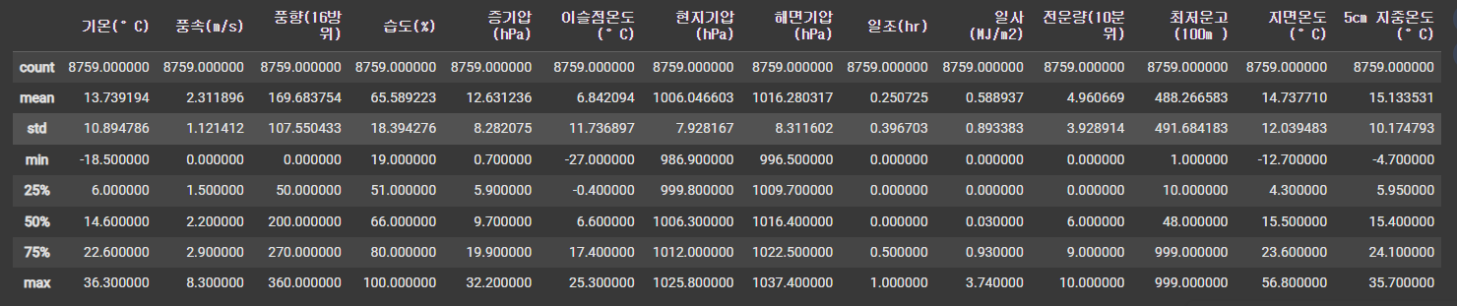
데이터 분포 및 상관관계(결측치 처리 전과 후 비교)
결측치 처리 전
결측치 처리 후

Slide 24
회귀 모델

Slide 25

회귀 모델 다중공선성 재확인한 값들로만 진행해보기
다중 공선성 확인
단계별 선택법 적용
다중 공선성 재확인
'시정(10m)',
'습도(%)',
'CO',
'강수량(mm)',
'현지기압(hPa)',
'전운량(10분위)',
'기온(°C)',
'최저운고(100m )',
'풍향(16방위)',
'SO2',
'풍속(m/s)',
'O3'
VIF 10 이상 변수 제거

Slide 26
회귀 모델
모든 데이터 활용 | RMSE | R2 Score
LinearRegression | 18.0 | 0.42
RandomForestRegressor | 14.6 | 0.61
XGBRegressor | 15.5 | 0.56
선정된 데이터 활용 | RMSE | R2 Score
LinearRegression | 18.3 | 0.39
RandomForestRegressor | 15.7 | 0.55
XGBRegressor | 13.2 | 0.68
<XGBRegressor 매개변수>
‘colsample_bytree’ : 0.8
‘learning_rate’:0.1
‘max_depth’:5
‘n_estimators’:50
‘subsample’:0.8

Slide 27
시계열 분석

Slide 28
시계열 분석
이거 분석 좀 하고 그래프 넣어 둘게용 (자리비움)
지금 시간 난다면 해볼것
AR, ARIMA -> 주기: 7일 vs 단 몇시간

Slide 29
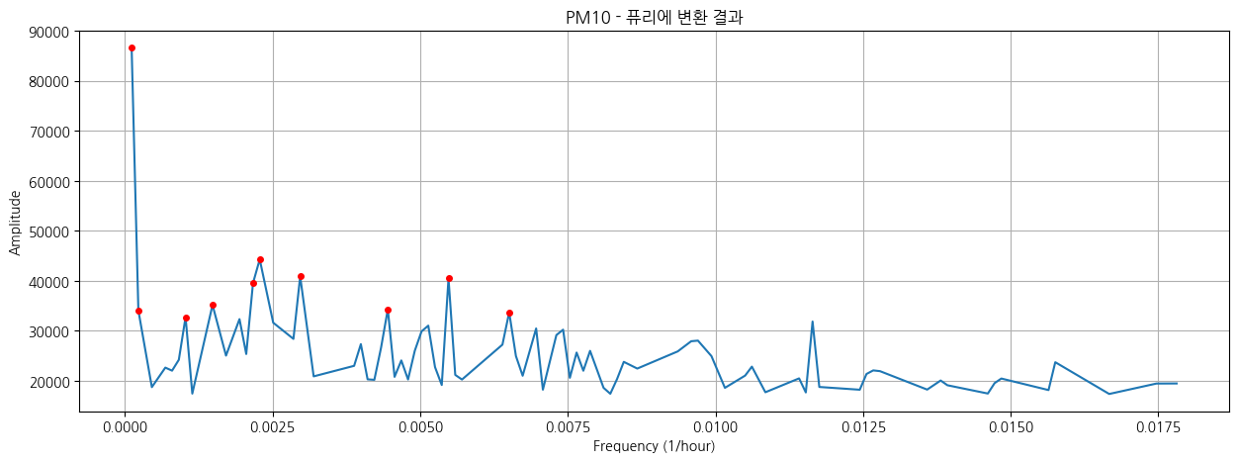
시계열 분석 - 퓨리에 변환으로 주기 파악
추출한 주기: 364.96일, 18.25일, 14.01일, 7.6일, 19.21일,
28.07일, 9.36일, 182.48일, 6.4일, 40.55일

Slide 30
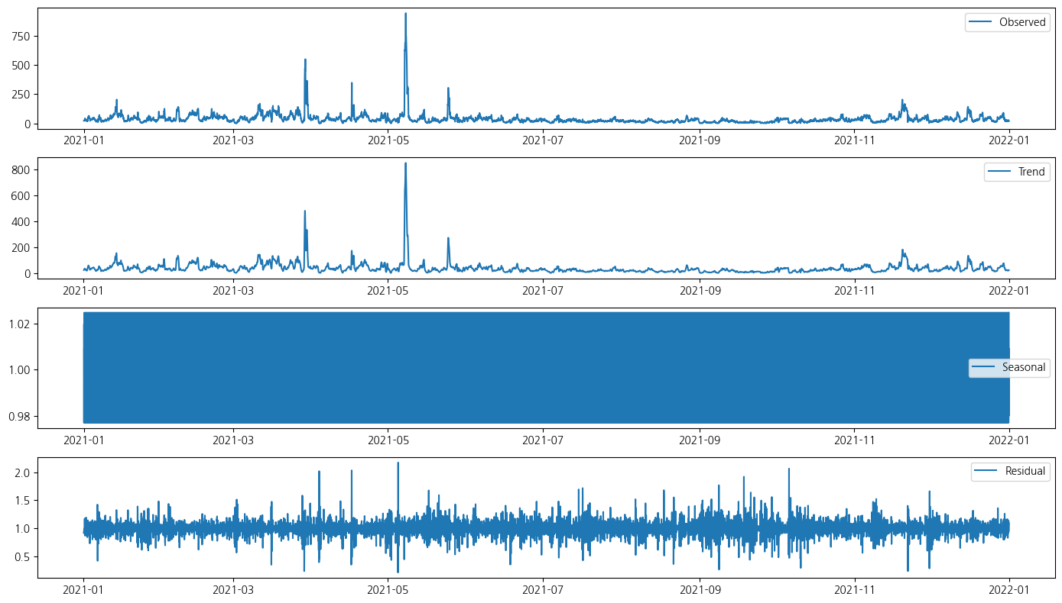
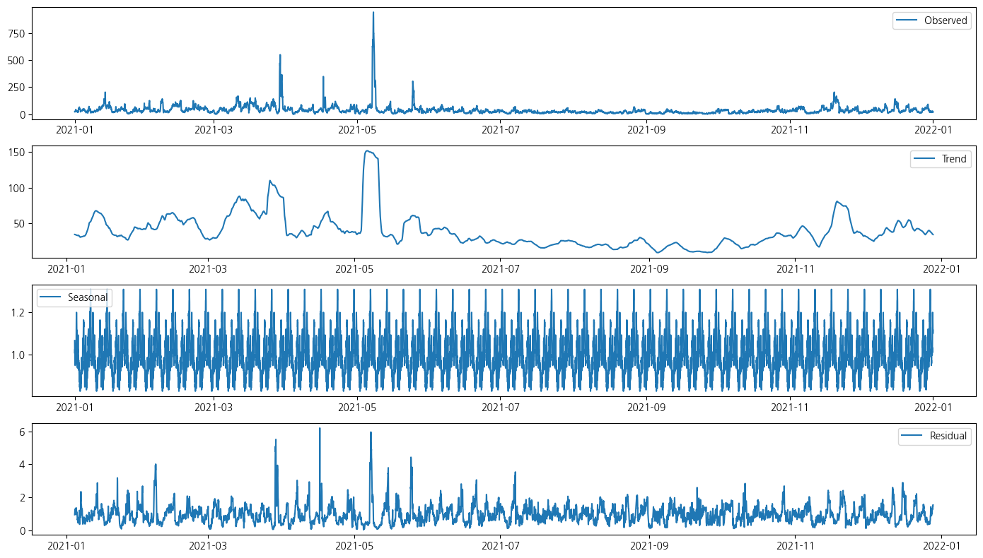
시계열 분석 - 추세, 계절성, 잔차 파악
period = 6
period = 24*7

Slide 31
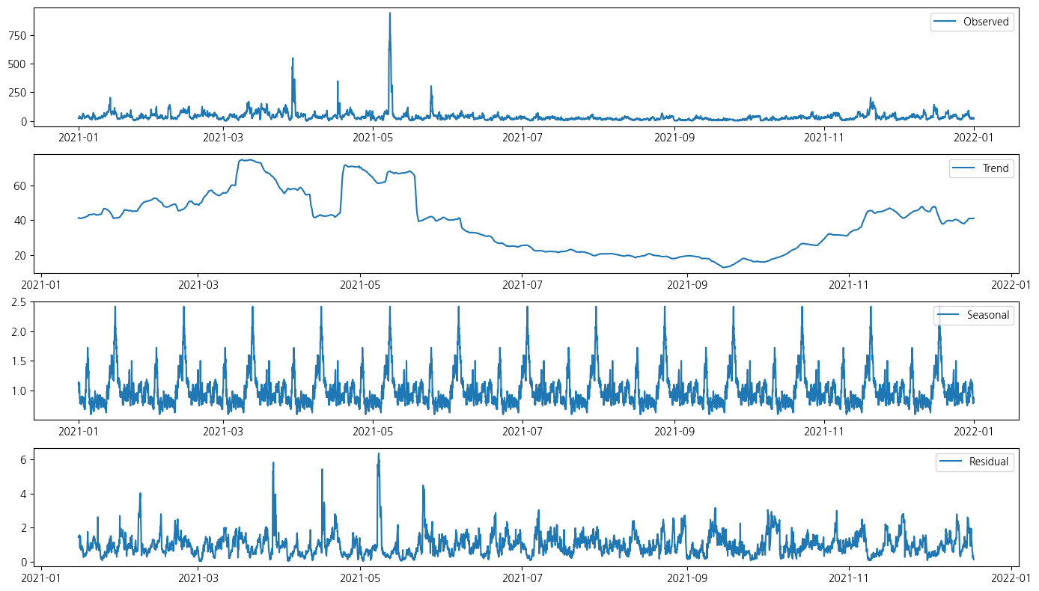
시계열 분석 - 추세, 계절성, 잔차 파악
주기를 24시간 이내로 설정 시 계절성이 보이지 않았음.
퓨리에 변환으로 구한 주기로 설정 시 계절성이 잘 나타남
퓨리에 변환을 통해 구한 주기가 타당하다는 것을 알 수 있음.
period = 24*28

Slide 32
시계열 분석 - 지수 평활법
지수 평활법 - 과거 데이터 중 최근 데이터에 더 큰 가중치를 주어 미래를 예측하는 방법
단순 지수 평활법 - 추세나 계절성을 고려X(최근 데이터에 더 많은 가중치)
이중 지수 평활법 - 추세
삼중 지수 평활법 - 추세 + 계절성

Slide 33
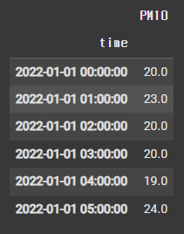
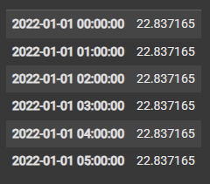
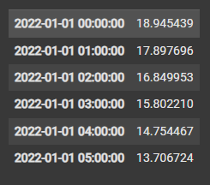
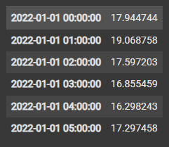
시계열 분석 - 지수 평활법
실제 PM10
단순 지수 평활법 예측
이중 지수 평활법 예측
삼중 지수 평활법 예측
6시간 예측 | 단순 지수 평활법 | 이중 지수 평활법 | 삼중 지수 평활법
RMSE | 2.59 | 5.46 | 3.82
RMSE가 단순 지수 평활법이 가장 낮게 나왔지만…….

Slide 34
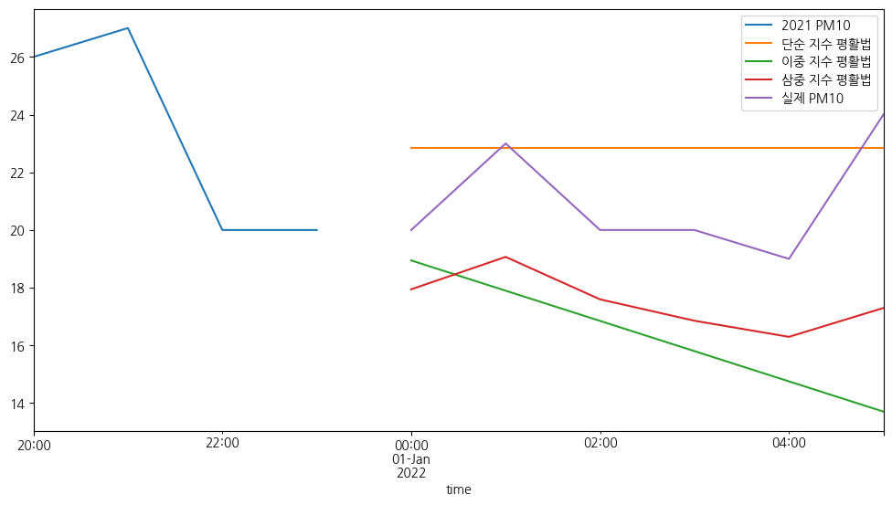
시계열 분석 - 지수 평활법
삼중 지수 평활법을 사용한 예측은 어느정도 추세를 따라가긴 함

Slide 35
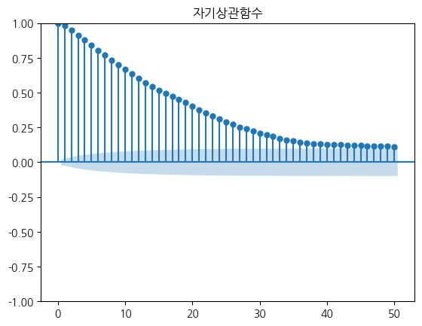
시계열 분석 - ACF(자기상관함수)
과거 전부와 얼만큼 관련이 있나?(접적인 영향 + 간접적인 영향까지 포함)
시차가 커질수록 점점 완만하게 감소.
-> 점진적인 자기상관성이 있음
즉, 과거 값이 미래 값에 영향을 계속 주고 있음을 의미함.
그러나 몇시간 전의 데이터에 대해서는 특정시점에서 다시 올라가는 주기성이 없으므로 명확한 계절성은 보이지 않음.

Slide 36
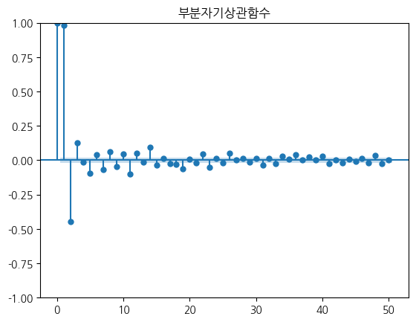
시계열 분석 - PACF(부분자기상관함수)
중간 영향을 빼고, 진짜로 바로 몇 시간 전 데이터만 영향이 있는가?
1시간 전의 PM10 값이 현재 값에 큰 영항을 줌.
2시간 전의 PM10값도 현재의 값에 영향을 줌.
3시간 이후부터는 영향이 거의 없음.
ACF는 점진적으로 감소 하고, PACF는 특정 시점에서 뚝 끊기므로 AR모델을 고려할 수 있음.
-> AR(2) 모델

Slide 37
시계열 분석 -ACF & PACF
아까 퓨리에 변환을 통해 주기를 구했는데 왜 이 두 함수에서는 주기가 보이지 않았을까?
-> 전체 시차 구간 중 일부(lag=50까지)만 보고 있으므로 좀 전에 본 24*7시간 주기의 반복 패턴은 이 범위 안에 들어오지 않는다.
-> 즉, ACF와 PACF만 보고 “주기가 없다!”라고 말할 수는 없다.
만약 ACF 그래프를 길게 본다면 lag=168부근에서 다시 peak를 찍는 구간이 생길 것임.

Slide 38
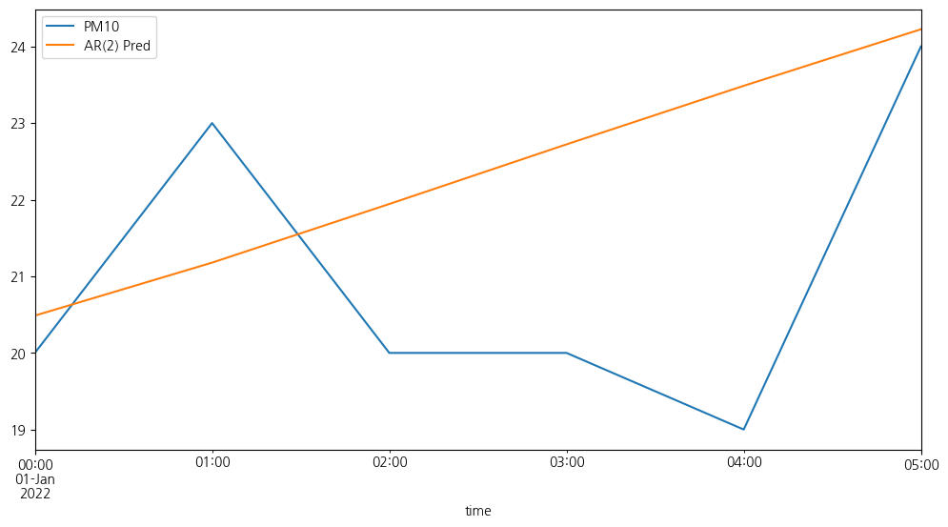
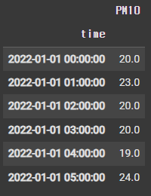
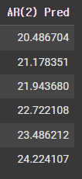
시계열 분석 -AR
"과거의 데이터"로 "현재나 미래의 값"을 예측하는 간단한 시계열 예측 모델
실제 PM10
AR(2) 예측값
6시간 예측 기준 - RMSE: 2.41 R2_score: -0.75

Slide 39
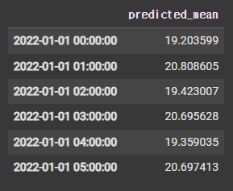
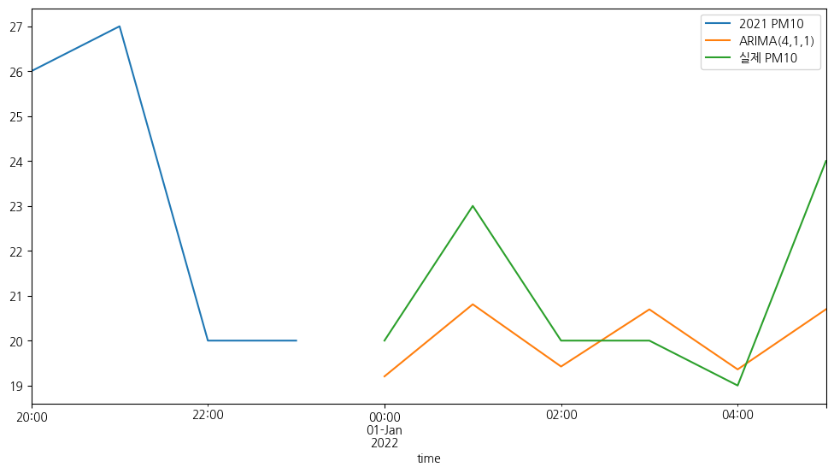
시계열 분석-ARIMA (AR + I + MA)
추세를 없앤 뒤, 과거 값과 예측 오차를 바탕으로 미래를 예측하는 모델
실제 PM10
ARIMA(4,1,1)
RMSE: 1.7 R2_score: 0.13

Slide 40


